Slide 1

GRÖSSENUNABHÄNGIGKEIT
Das Volumen wächst kubisch.
Die Enukleationsebene nur quadratisch.
Bei der HoLEP erfolgt die Enukleation an der Fläche, die das Adenom von der chirurgischen Kapsel trennt. Diese Fläche wächst viel langsamer als das Volumen. Deshalb lässt sich eine Prostata mit 500 cc mit demselben Endoskop enukleieren wie eine mit 30 cc.
Dr. Fernando Gómez Sancha
Instituto de Cirugía Urológica Avanzada · ICUA · Madrid
https://holep.icua.es/3d/de/
Kostenlos für Lehre und Aufklärung, mit Quellenangabe: ICUA · holep.icua.es/3d

Slide 2
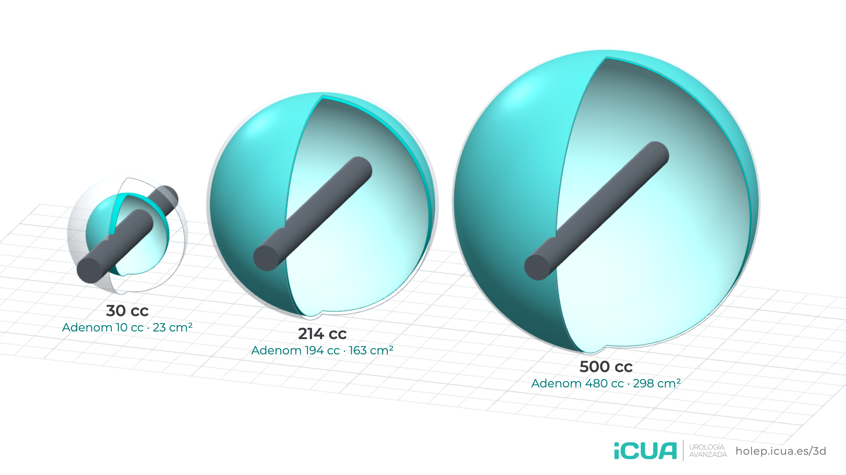
VON 30 AUF 500 CC
Im echten Maßstab, in 3D
×48
Enukleiertes Adenom
×13,2
Ebene Adenom-Kapsel
×2,6
Durchmesser und Länge
■ Ebene Adenom-Kapsel ■ Periphere Zone, ≈ 20 g, wird nicht entfernt ■ Schaft mit 26 Fr
https://holep.icua.es/3d/de/ · Dr. Fernando Gómez Sancha · ICUA
2 / 7

Slide 3
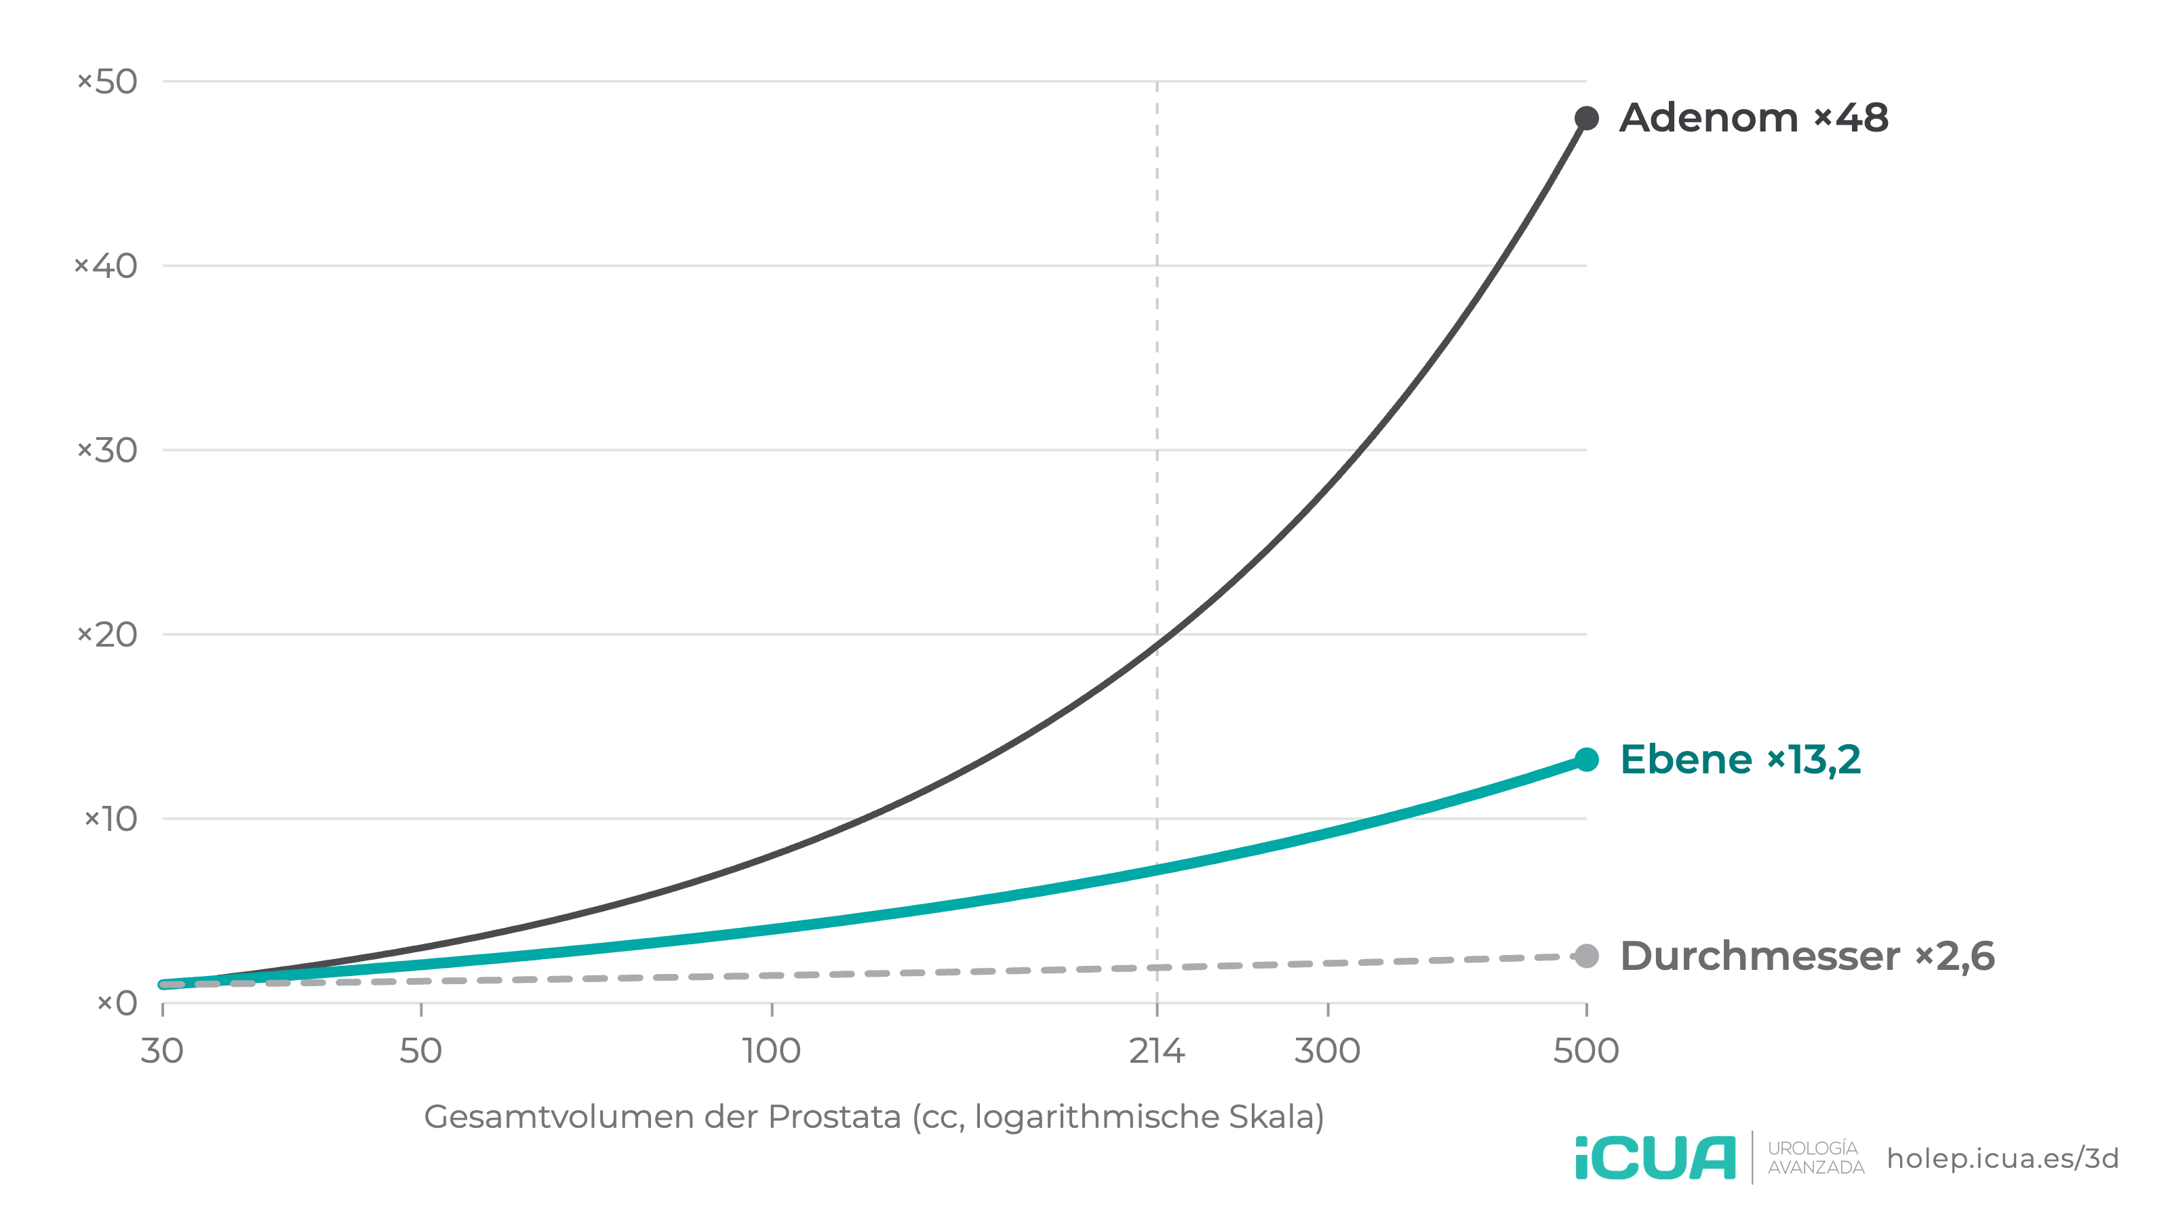
GRÖSSENUNABHÄNGIGKEIT
Wie jede Größe wächst
Faktor im Vergleich zu einer Prostata mit 30 cc, die nur etwa 10 cc Adenom enthält. Das entfernte Adenom schießt in die Höhe, die Fläche der Ebene steigt sanft an, der Durchmesser verändert sich kaum.
https://holep.icua.es/3d/de/ · Dr. Fernando Gómez Sancha · ICUA
3 / 7

Slide 4
GRÖSSENUNABHÄNGIGKEIT
Präparationsfläche pro cc Adenom
Je größer die Prostata, desto weniger Fläche muss pro enukleiertem cc Adenom präpariert werden. Bei einer Prostata mit 500 cc beträgt die Präparationsfläche pro cc etwa ein Viertel des Werts bei einer Prostata mit 30 cc.
Gesamtvolumen | Adenom | Fläche der Ebene | Fläche pro cc Adenom | Adenom × | Ebene ×
30 cc | 10 cc | 23 cm² | 2,26 cm² | ×1,0 | ×1,0
80 cc | 60 cc | 74 cm² | 1,24 cm² | ×6,0 | ×3,3
150 cc | 130 cc | 125 cm² | 0,96 cm² | ×13,0 | ×5,5
214 cc | 194 cc | 163 cm² | 0,84 cm² | ×19,4 | ×7,2
300 cc | 280 cc | 208 cm² | 0,74 cm² | ×28,0 | ×9,2
500 cc | 480 cc | 298 cm² | 0,62 cm² | ×48,0 | ×13,2
https://holep.icua.es/3d/de/ · Dr. Fernando Gómez Sancha · ICUA
4 / 7

Slide 5
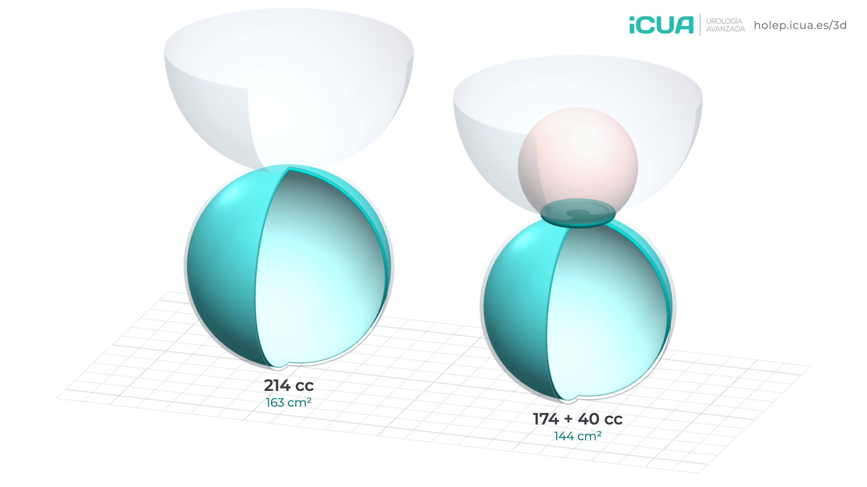
MITTELLAPPEN
Gesamtvolumen und Mittellappen
Wählen Sie das Volumen der Seitenlappen und das des Mittellappens. Der Mittellappen wächst, von Urothel bedeckt, in das Blasenlumen hinein und fügt der Präparationsebene nur seine Basis am Blasenhals hinzu. Bei gleichem Gesamtvolumen ist bei einer Prostata mit großem Mittellappen daher weniger Fläche zu präparieren als bei einer ohne.
+4,5 cm²
Basis am Blasenhals: zusätzliche Präparationsfläche
163 → 144 cm²
Präparationsfläche · 214 cc
■ Mittellappen, von Urothel bedeckt
https://holep.icua.es/3d/de/ · Dr. Fernando Gómez Sancha · ICUA
5 / 7

Slide 6
GRÖSSENUNABHÄNGIGKEIT
Methode und Annahmen
Periphere Zone
Die periphere Zone, die chirurgische Kapsel, wird nicht enukleiert. Es wird angenommen, dass sie in jeder Prostata etwa 20 g wiegt: Das Adenom ist das Gesamtvolumen minus 20 cc, und die Enukleationsebene ist die Oberfläche dieses Adenoms. Deshalb ist der faire Vergleich der mit dem entfernten Adenom, nicht mit dem Gesamtvolumen.
Grenzen des Modells
Große Prostatae sind oft länglich und asymmetrisch. Das ändert die absoluten Werte, nicht aber das Wachstumsgesetz. Die Morcellation nimmt mit dem Volumen durchaus zu; diese Seite behandelt nur die Enukleation.
Volumen
Ellipsoidformel der Sonografie: V = d1 × d2 × d3 × 0,52. Um den reinen Größeneffekt zu zeigen, wird die äquivalente Prostata mit drei gleichen Durchmessern verwendet.
Mittellappen
Eine Kugel, die auf einer Basis mit 1,2 cm Radius durch den Blasenhals ragt. Das ist eine Vereinfachung: Bei manchen Drüsen verbreitert sich der Stiel mit der Größe. Ein großer Mittellappen kann die Sicht auf den Blasenhals erschweren oder nahe an den Harnleiterostien liegen; das Modell betrifft nur die Präparationsebene.
Präparationsebene
Angenähert durch die Oberfläche des Adenoms: S = π × d². Solange die Form erhalten bleibt, folgt jede Figur demselben Gesetz: Die Oberfläche wächst mit d², das Volumen mit d³.
https://holep.icua.es/3d/de/ · Dr. Fernando Gómez Sancha · ICUA
6 / 7

Slide 7
MEHR ERFAHREN
Videos und Ratgeber zur HoLEP
Material des ICUA für Patienten und Urologen.
Patientenratgeber
Ratgeber zum Herunterladen über die HoLEP und die Zeit nach der Operation.
holep.icua.es/de.html
Videos für Patienten
Kurze Erklärungen zur Operation und zur Genesung.
holep.icua.es/videos/de/
En bloc HoLEP-Videothek
OP-Videos der En-bloc-HoLEP, für Urologen.
holep.icua.es/bibliothek/
Lehrmaterial auf Grundlage eines geometrischen Modells. Es ersetzt nicht die Beratung durch Ihren Urologen.
Kostenlos für Lehre und Aufklärung, mit Quellenangabe: ICUA · holep.icua.es/3d
https://holep.icua.es/3d/de/
https://holep.icua.es/3d/de/ · Dr. Fernando Gómez Sancha · ICUA
7 / 7

